Slide 1
İNSAN KAYNAKLARI SAĞLAMA VE SEÇME
İnsan Kaynakları Sağlama Süreci
Örgüt içi Kaynaklardan Personel Sağlama
Dış Kaynaklardan Personel Sağlama
İnsan Kaynakları Seçme Sürecinin Aşamaları
İnsan Kaynakları Seçme Araçları

Slide 2
İnsan Kaynakları Planlaması
İnsan kaynakları sağlama süreci, insan kaynakları planlaması ile başlar.
Gereksinim duyulan personelin sayı ve niteliklerinin önceden belirlenme sürecidir.

Slide 3
İnsan Kaynakları Sağlama
İK Planlamasında öngörülen personel ihtiyacının en kısa ve en ekonomik biçimde karşılanması için yeterli sayıda ve nitelikte aday personelin bulunmasıdır.
Temel amacı, amaçların başarılabilmesi için gerekli becerilere sahip insanları belirlemek ve örgütte çalışmak üzere başvurmaya isteklendirmektir.

Slide 4
Amaçlar
Örgütte çalışmaya istekli aday personel havuzu yaratmak,
İşletmenin ihtiyacı olan personeli çekebilmek,
İşletme faaliyetlerinin sürekliliğini sağlama,
Bireysel ve örgütsel etkililiği sağlamak.

Slide 5
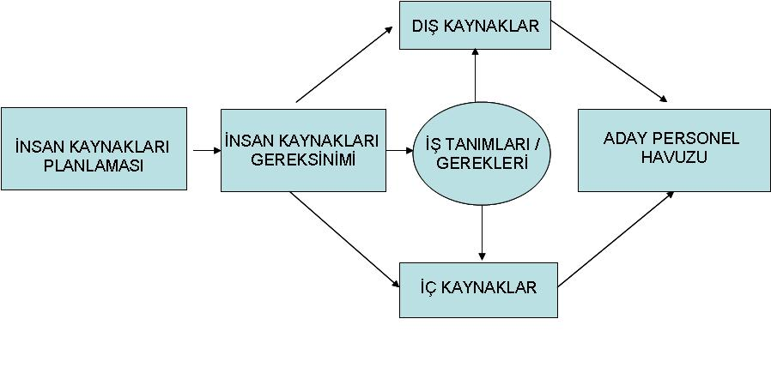
Personel Sağlama Süreci

Slide 6
Personel Kaynakları
İşletmelerin personel elde etmek için başvuracağı iki temel kaynak vardır:
İç kaynaklar (mevcut personel),
Dış kaynaklar (yeni personel)

Slide 7
İç Kaynaklardan Personel Sağlama Yolları
Biçimsel Olmayan Araştırma
Beceri Envanteri
Açık İşler Bildirimi

Slide 8
Biçimsel Olmayan Araştırma
Örgütte halen çalışmakta olan kişilerin incelenerek, en uygun adayların belirlenmesidir.
Bu yöntem oldukça yaygın olarak kullanılsa da, başvuru olanağının engellenmesi, boş pozisyon için istekli olan diğer kişileri göz ardı etmesi bakımından eleştirilmekte ve personelde rahatsızlık yaratmaktadır.

Slide 9
Beceri Envanteri
Beceri envanteri personelin niteliklerini ayrıntılı olarak gösteren dosyalardır. Envanter aşağıdaki bilgileri kapsar:
Personelin eğitimi
Deneyimi
İlgileri
Performansı
İnsan ilişkileri becerisi
Eski yöneticilerinin görüşleri

Slide 10
Açık İşler Bildirimi
İşletmenin bülten ya da ilân panolarında yayınlanan açık işler duyurularında, işin unvanı, özet bir iş tanımı, iş gerekleri, ödenecek ücret ve bölüm ile ilgili bilgiler aktarılır.

Slide 11
İç Kaynaklardan Personel Sağlamanın Yararları
Mevcut personelin moral ve motivasyonunu yükseltir,
Personelin tanınmasını sağlar,
Az zaman alır, ekonomik bir uygulamadır,
Yönetim - personel işbirliğini geliştirir.

Slide 12
İç Kaynaklardan Personel Sağlamanın Sakıncaları
İşletmeye yeni fikirlerin girmesini engeller,
Aranan niteliklere sahip personeli her zaman bulmak mümkün olmayabilir.

Slide 13
Dış Kaynaklardan Personel Sağlama
Örgütün yeni kurulması, büyümesi ve yeni işlerin ortaya çıkması,
Yeni değişimler ve gelişmeler sonucu teknik ve uzman personele gereksinim duyulması,
Psikolojik nedenler,
Ekonomik nedenler,
İç kaynaklardan personel sağlamanın imkansız oluşu,
En uygun elemanı bulma

Slide 14
Dış Kaynaklardan Personel Sağlama Yolları ve Araçları
İş ve İşçi Bulma Kurumları
Düzensiz Başvurular
İşçi sendikaları
Meslek Birlikleri
Okullar
Personel Referansları
Özel Firmalar
İlan ve Reklamlar
İnternetteki İnsan Kaynakları Firmaları
Beyin avcıları

Slide 15
İş ve İşçi Bulma Kurumları (İstihdam Büroları)
Kamu (İşkur)
Hayır kurumları
Özel iş ve işçi bulma kurumları (istihdam büroları)

Slide 16
Düzensiz başvurular
İnsanların işletmelere giderek, iş başvurusunda bulunmasıdır.
İş talep formları personel sağlamada kullanılan temel araçtır.

Slide 17
İşçi Sendikaları
İşçi sendikaları, faaliyette bulundukları örgütün personel sağlama faaliyetinde önemli rol üstlenebilmektedir.

Slide 18
Meslek Birlikleri
Mühendislik, muhasebe, sağlık hizmetleri, eğitim vb. alanlarda mesleki birlik ve gelişmeyi amaçlayan meslek birlikleri, üyelerinin iş bulmaları için de etkinlikte bulunmaktadırlar.
Personel arayan işletmeler meslek birliklerine başvuruda bulunarak personel gereksinmelerini bildirmektedirler.

Slide 19
Okullar
Kariyer günleri
İşletmenin ilanlarının okul panolarına asılması
İşletme yöneticilerinin okullarda seminerler vermesi,
Öğrencilere staj imkanlarının sağlanması.

Slide 20
Gazete İlanları (Sarı Sayfalar)
Gazete, dergi ve mesleki birlik yayınlarına ilan ve reklam vererek personel sağlama, en yaygın kullanılan yöntemlerden birisidir.
İlan ve reklamlar yalnızca işsiz kişilere değil, aynı zamanda çalışmakta olup da daha iyi iş olanakları elde etmek isteyen kişilere de ulaşacağından, daha geniş aday havuzu oluşturmak kolaylaşmakta ve örgütün daha uygun personeli elde etme olanağı da artmaktadır.

Slide 21
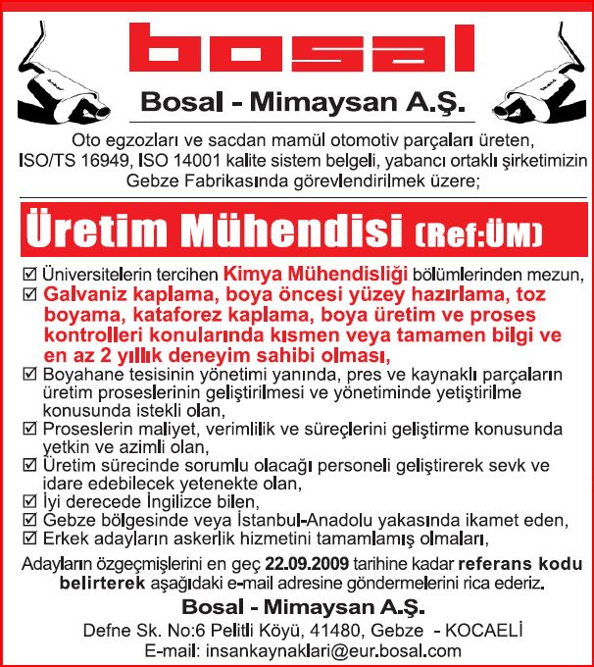

Slide 22
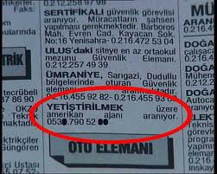
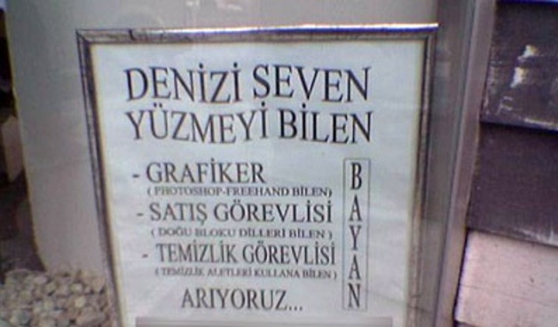
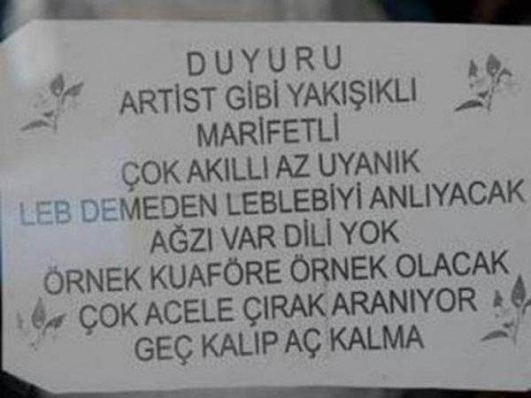

Slide 23
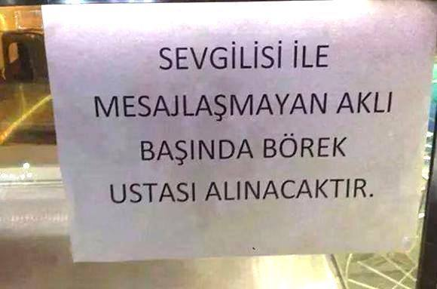
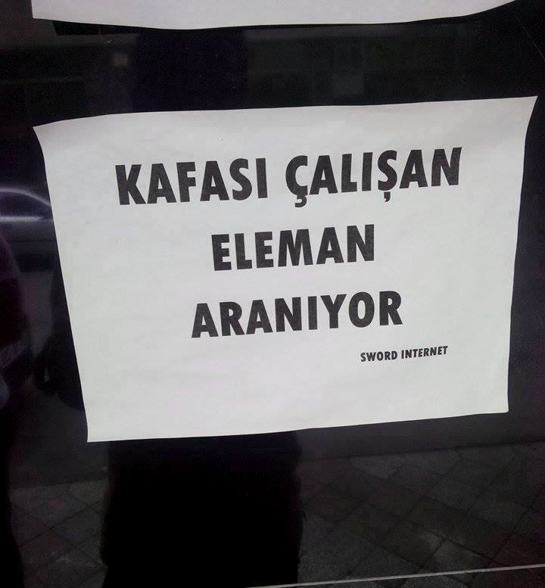
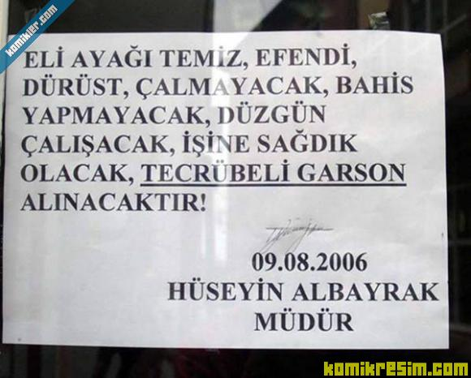

Slide 24
Personel Tavsiyeleri (Sevkleri)
Bu uygulamada halen örgütte çalışan bir personel, tanıdığı bir kişiyi örgüte tanıtmakta ve açık iş için o kişinin uygun olduğunu belirtmektedir.

Slide 25
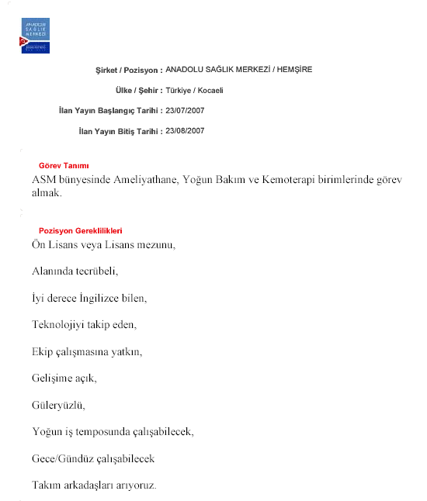
İnternet

Slide 26
Beyin Avcıları

Slide 27
Dış Kaynaklardan Personel Sağlamanın Yararları
Yeni düşünce ve yöntemlerin işletmeye girmesini kolaylaştırır,
Dış kaynaklardan daha fazla aday personel bulunacağı için işin gereklerine uygun personel bulunması olanağı daha fazladır.

Slide 28
Dış Kaynaklardan Personel Sağlamanın Sakıncaları
İşe alma, işe alıştırma, eğitim maliyetlerini artırır,
Dış kaynaklardan her zaman aranılan nitelikte personeli bulmak mümkün olmayabilir,
Dış kaynaklardan sağlanan personelin işletmeye ve işe uyum sorunları ortaya çıkabilir.

Slide 29
Personel Seçme Süreci
Personel seçimi, personel sağlama süreci sonucunda yaratılan aday personel potansiyelinin iş gerekleri ölçütüne göre değerlendirilerek adayların işe alınıp alınmama kararının verildiği insan kaynakları yönetim sürecidir.

Slide 30
PERSONEL SEÇME SÜRECİ
SEÇİM KARARI
SON GÖRÜŞME
SAĞLIK KONTROLÜ
REFERANS
TEST UYGULAMA
GÖRÜŞME
BAŞVURU BELGELERİ
ÖNGÖRÜŞME
RED KARARI

Slide 31
Personel Seçme Araçları
TESTLER
Zeka Testleri
Kişilik Testleri
İlgi Testleri
Başarı Testleri

Slide 32
Personel Seçme Araçları
GÖRÜŞME
Planlı Görüşme
Yarı Planlı Görüşme
Plansız Görüşme
Baskıcı Görüşme
Grup Görüşmesi
Kurul Görüşmesi

Slide 33
Personel Seçme Araçları
DEĞERLEME MERKEZLERİ
Gelen Evrak Sepeti
Grup Tartışması
Testler
Görüşme
İşletme Oyunları

Slide 34
Personel Seçme Araçları
Başvuru Belgeleri
Adayın;
- Biyografik nitelikleri
Eğitim durumu
Çalışma yaşamı

